Slide 1
Finansal Sistem ve İşleyişi

Slide 2
FİNANSAL SİSTEM
Bugün Türkiye’deki bir insanın günlük yaşamında duyduğu sözcükler arasında “param yetmedi”, “bankaya gittim”, ”kredi kartı ile ödedim”, “yine mevduat faizleri düşmüş, ne yapsam ki?”, “borsa alıp başını gidiyor”, “galiba döviz yükselecekmiş” epeyce yer tutuyor.
Haberleri okuyan herhangi bir kişi, buna benzer ifadelerin yanında bir de “cari açık artmış”, “sıcak para bütün bunlara yol açıyor!”, “para talebi yeterince artmıyor”, “ekonomi canlanmıyor, eğer öyle olsaydı toplam kredi talebi artardı”, “altın son yılların en yüksek seviyesinde” gibi ifadelere rastlayabilir.

Slide 3
FİNANSAL SİSTEM
“Mevduat faizleri düşmüş” diyen bir kişi, gelirinden artırdığı kısmı ne yapacağını düşünüyordur. Mikro değişkenler olarak adlandırdığımız bu kavramlar, birey (kişi, aile, firma) düzeyinde geçerliği olan kavramlardır.
Öte yandan “cari açık artmış” denildiğinde Türkiye’nin belli bir dönemde (aylık, üç aylık, yıllık) kazandığı dövizler ile döviz harcamaları arasındaki farkın, ikincisi lehine bozulduğundan söz ediliyor. Bu ise kişiyle ilgili değil hepimizle ilgili bütüncül bir kavramdır. Bu tür kavramlara makro değişkenler diyoruz.

Slide 4
FİNANSAL SİSTEM
Türkiye’de yaşanan ekonomik olayları açıklamada tek başına iç değişkenler artık yetmiyor. Bunun anlamı Türkiye’nin açık bir ekonomi olduğudur. Küreselleşme ise buna yol açan önemli bir nedendir.
Tüm bunlara günümüzde Amerika’da, Avrupa’da, Asya’da, Orta Doğu’da yaşanan ve etkileri tüm dünyada görülen hem bireysel ve hem de ekonomik değişkenleri eklemek yerinde olacaktır.

Slide 5
FİNANSAL SİSTEM
Özellikle 1980 sonrasında tüm dünyada hızlanan ekonomik serbestleşme eğilimi sonucu, bir yandan finans sektörüne olan ihtiyaç artmış diğer yandan gerekli altyapı hazır olmadığı için gelişmiş ve gelişmekte olan birçok ülkede bankacılık alanında derin krizler yaşanmıştır.
Finans sektörünün istikrarı sadece kendisinin değil aynı zamanda ülkenin tüm ekonomik sisteminin bütünlüğü ve kalıcılığı açısından son derece önemli hale gelmiştir.

Slide 6
FİNANSAL SİSTEM
Tüm bu kavramlar akla 3 soruyu getirmektedir:
Bundan 20 yıl önce, Türkiye’de, bu tür kavramlar günlük yaşamda pek kullanılmazdı. Nasıl oldu da bunlar günlük dilimizin bir parçası haline geldi?
Sözü edilen makro büyüklüklerin bizlerin günlük yaşamı açısından bir anlamı var mı?
Güney Amerika’da ne olduğu bizim günlük yaşamımızı niçin etkiliyor?

Slide 7
FİNANSAL SİSTEM
İşte bu soruların yanıtını verebilmek için finansal sistem olarak adlandırdığımız finansal kurumlar arası ilişkiler bütününü ele almamız gerekiyor. Böyle olunca bizim yaşamımızı doğrudan etkileyen ya da etkileyebilecek olan değişkenleri, bunlar ile makro büyüklükler arasındaki ilişkileri ve nihayet küreselleşen dünyada bunların ne anlama geldiğini anlamaya başlayabiliriz.

Slide 8
FİNANSAL SİSTEM
Bir ekonomide belirli kişi ve kurumların, piyasaların, araçların ve organizasyonların birlikte çeşitli işlevleri gerçekleştirmek için oluşturdukları bütüne finansal sistem denmektedir.
Finansal sistemin temel unsurlarını ise fon arz edenler, fon talep edenler, finansal aracılar, finansal araçlar ve yasal-kurumsal düzenlemeler oluşturmaktadır.

Slide 9
FİNANSAL SİSTEM
Finansal sistem tasarrufların yatırımlara dönüşmesini sağlar.
Video:
https://herkesicin.tcmb.gov.tr/wps/wcm/connect/ekonomi/hie/icerik/finansal sistem

Slide 10
FİNANSAL SİSTEM
Finansal sistemde olup biten tüm hadise, fonların bir elden diğerine aktarılmasıdır. Ancak bu fon aktarım mekanizmasının sağlıklı işleyebilmesi için düzgün çalışan bir finansal sisteme ihtiyaç vardır.
Sistemin bir yanında borç verenler (tasarruf sahipleri) yani fon arz edenler, diğer yanında ise borç alanlar (harcama yapanlar) yani fon talep edenler bulunur. Finansal sistemin her iki yanı da , 3 temel ekonomik birim olan birey, firma, devlet ve yabancı yatırımcıdan oluşur.

Slide 11
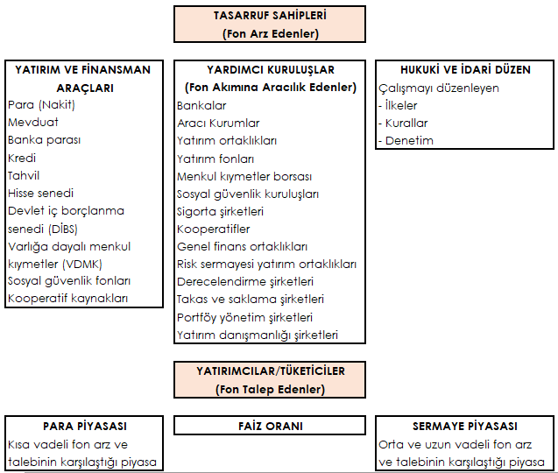
FİNANSAL SİSTEM ŞEMASI

Slide 12
FİNANSAL SİSTEMİN TEMEL İŞLEVLERİ
Alacaklılar ile borçluların bir araya getirilmesi,
Riskin dağıtılması,
Likiditenin sağlanması,
Finansal bilgi aktarımı.
Finansal sistemin en önemli işlevi, fon arz eden birimlerle fon talep eden birimler arasında, fonların etkin ve kesintisiz aktarımını sağlamaktır. Bankalar, fonların kesintisiz ve etkin biçimde akmasına yönelik finansal aracılık sürecinin en belirgin ve en önemli halkası durumundadır.

Slide 13
FİNANSAL SİSTEMDE FON AKIŞI
Finansal piyasalarda fon sunumu/talebi ya direkt (doğrudan) ya da finansal kurumlar aracılığıyla dolaylı olarak karşılanmaktadır.
Finansal aracılık yapan kurumların temel fonksiyonu kolay ve etkin bir şekilde fonların aktarımını yaparak fon akımını kolaylaştırmaktır.
Finansal sistemde iki ayrı fon çıkış mekanizması bulunur:
Doğrudan Finansman: Fon arz edenler ile fon talep edenler arasında herhangi bir aracı bulunmamaktadır.
Dolaylı Finansman: Finansal aracılar bulunmaktadır.

Slide 14
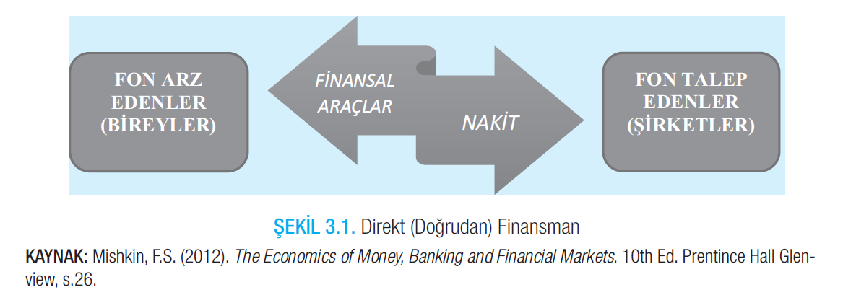
FİNANSAL SİSTEMDE FON AKIŞI

Slide 15
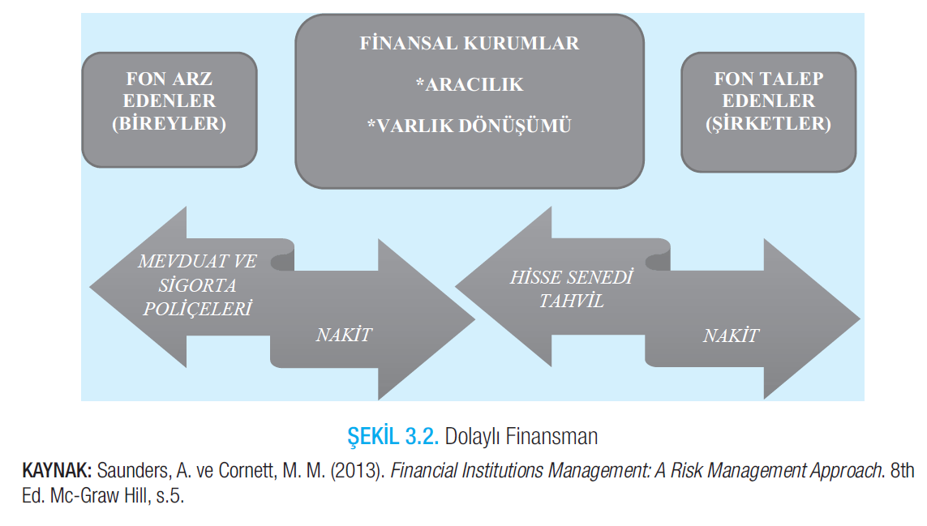
FİNANSAL SİSTEMDE FON AKIŞI

Slide 16
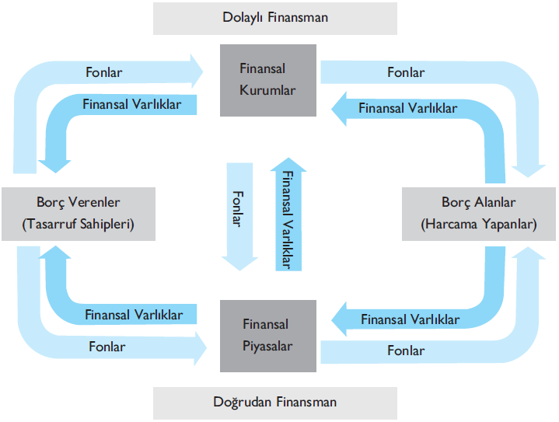
FİNANSAL SİSTEMİN İŞLEYİŞİ

